Slide 1
«Связь поколений. Диалог времён.»
Муниципальное бюджетное общеобразовательное учреждение средняя общеобразовательная школа
села имени Полины Осипенко муниципального района имени Полины Осипенко
Хабаровского края
«Дорогою Добра»
Руководители проекта Мамоненко Татьяна Анатольевна, учитель МБОУ СОШ,
Голубева Анна Григорьевна, учитель МБОУ СОШ
Учащиеся 3, 6 классов
2018 год

Slide 2
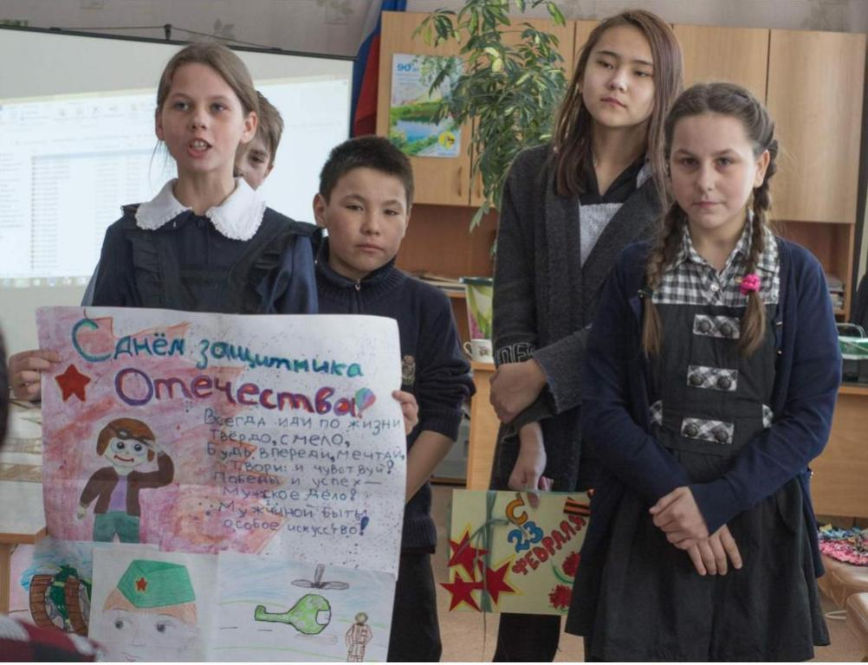
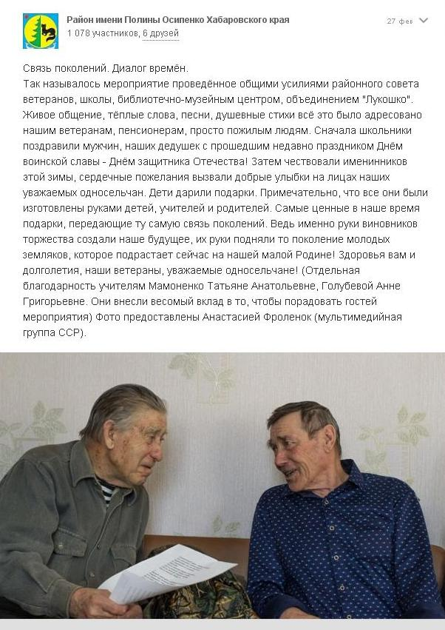
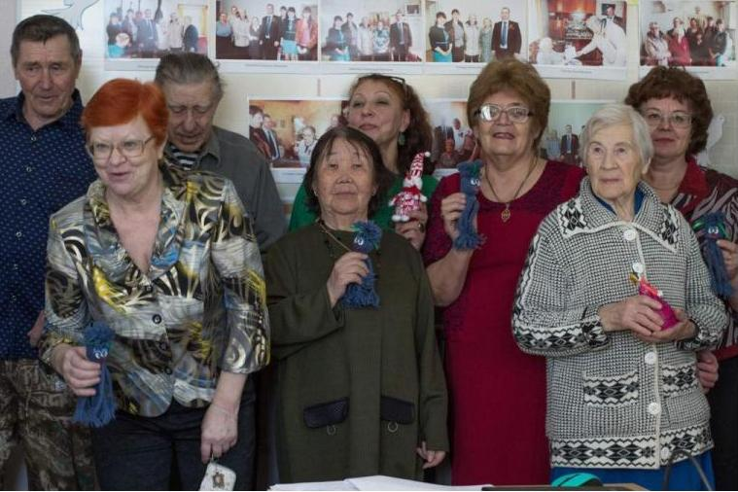
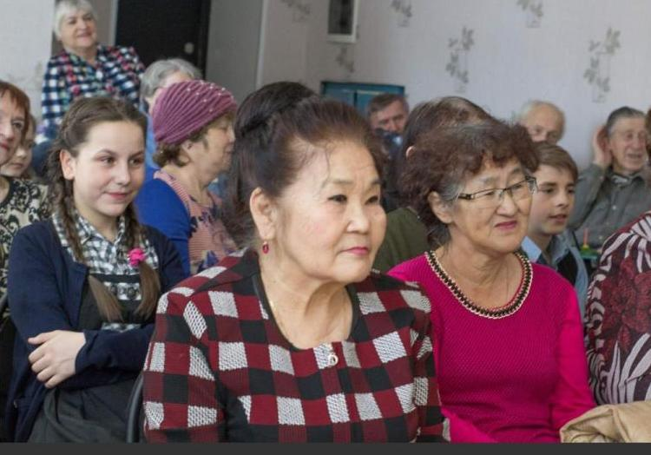
2018
День защитника Отечества и
День зимнего именинника

Slide 3
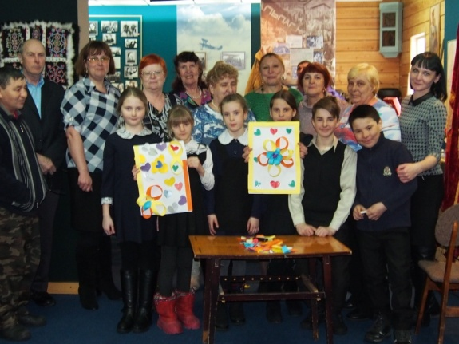
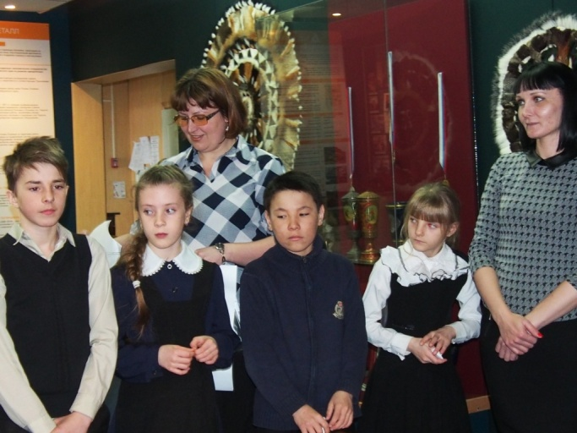
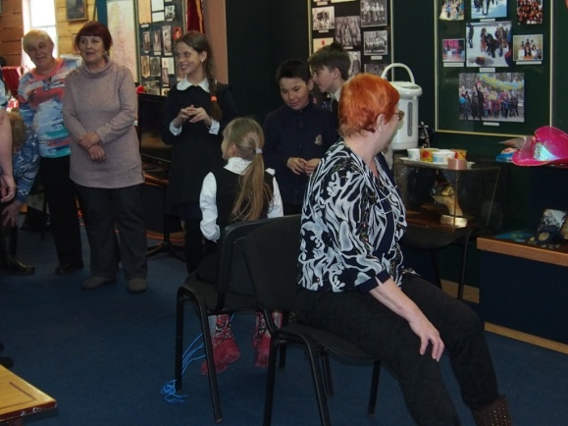
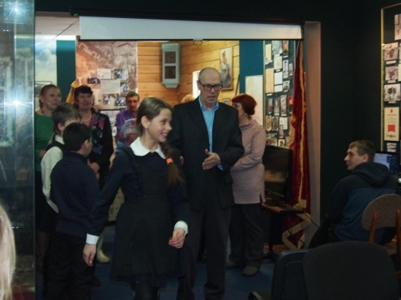
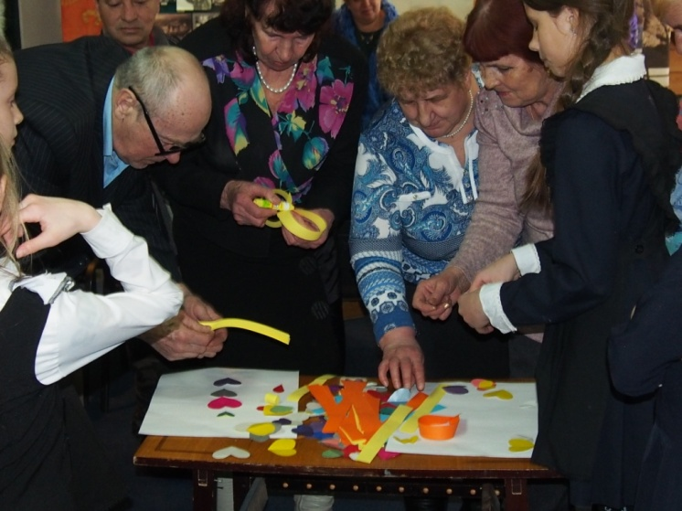
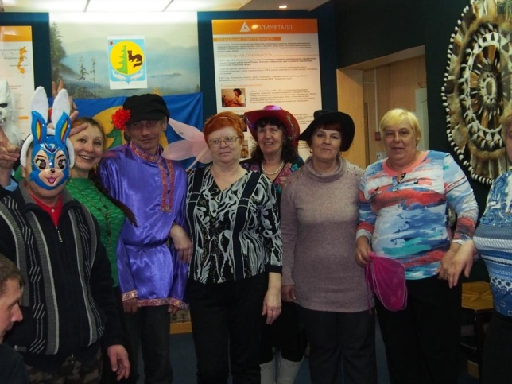
5 Марта
( поздравительная открытка к 8 Марта)

Slide 4
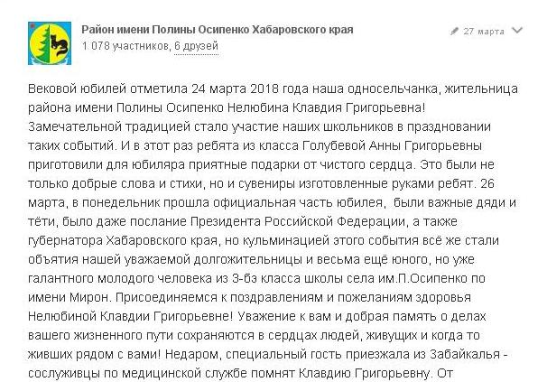
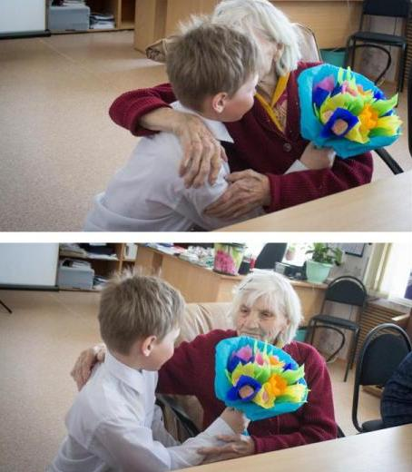
Вековой юбилей
лица участников проекта «Дорогою Добра юбиляра поздравил Бахчев Мирон,
ученик 3 кл.

Slide 5
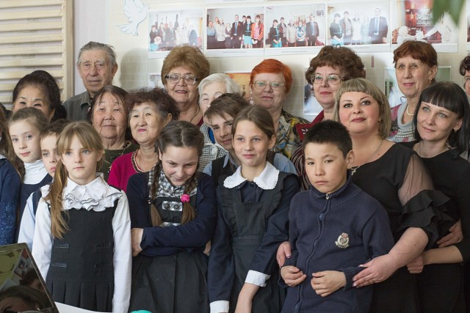
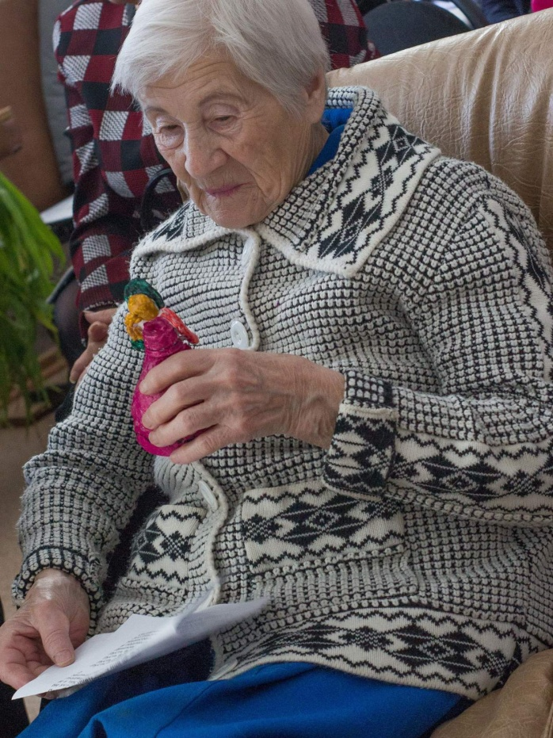
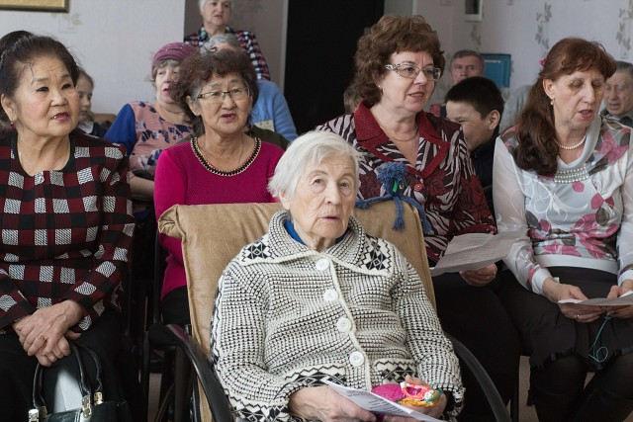
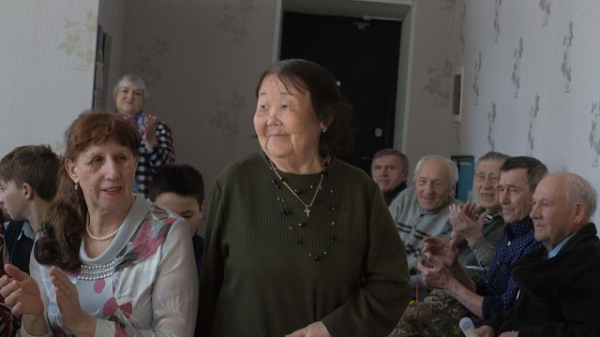
«День весеннего именинника»

